Slide 1
Evaluation et validationdu modèle Arbre de décision

Slide 2
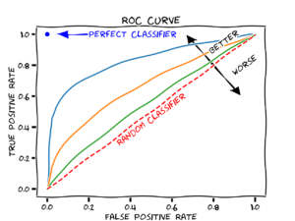
Courbe Roc
La courbe ROC est un graphique qui illustre les performances d'un test ou d'un classifieur. Elle est construite en reliant les points représentant les taux de vérités positives (TPR) et de faux positifs (FPR) pour différentes valeurs de la valeur de décision ou du seuil de score.
Les taux de vérités positives (TPR) et de faux positifs (FPR) sont définis comme suit :
Taux de vérités positives (TPR) : Proportion de patients réels positifs qui ont été correctement identifiés par le test.
Taux de faux positifs (FPR) : Proportion de patients réels négatifs qui ont été incorrectement identifiés par le test comme positifs.

Slide 3
Courbe Roc
Aire sous la Courbe ROC (AUC-ROC) :
L'AUC-ROC évalue l'étendue sous la courbe ROC. Un score proche de 1 traduit une excellente performance du modèle, tandis qu'un score proche de 0.5 suggère une performance équivalente à une prédiction aléatoire.
Utilisation de la courbe ROC dans notre vie :
Diagnostic medical
Evaluation des modèles prédicitifs
Selection de caractèristiques
Tests de sécurité

Slide 4
Courbe Roc
La courbe ROC est un graphique qui illustre les performances d'un test ou d'un classifieur. Elle est construite en reliant les points représentant les taux de vérités positives (TPR) et de faux positifs (FPR) pour différentes valeurs de la valeur de décision ou du seuil de score.
Les taux de vérités positives (TPR) et de faux positifs (FPR) sont définis comme suit :
Taux de vérités positives (TPR) : Proportion de patients réels positifs qui ont été correctement identifiés par le test.
Taux de faux positifs (FPR) : Proportion de patients réels négatifs qui ont été incorrectement identifiés par le test comme positifs.

Slide 5
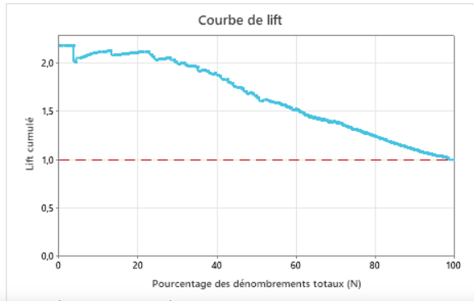
Courbe LIFT
est un outil d'évaluation , en particulier dans le contexte des modèles de classification. Elle permet de comparer les performances d'un modèle prédictif par rapport à une prédiction aléatoire ou à un modèle de base ,
Interprétation de la courbe de lift
Les lignes out-of-bag représentent la réponse attendue en utilisant le modèle prédictif. Le lift correspond au rapport entre le pourcentage des gains et le résultat aléatoire attendu. La ligne de référence pointillée représente un lift cumulé de 1, ce qui signifie qu'il n'y a pas de gain par rapport à l'affectation aléatoire.

Slide 6
Courbe Roc
Utilisation de la courbe de lift
Optimisation des ressources
Évaluation des compagnes marketing
Segmentation de la clientele

